Slide 1
Parkeerregulering wijken en stadsdeelcentra
Jan 2017

Slide 2
Aanleiding
Raadsbesluit oktober 2016 (gastvrij parkeren) + december 2016 (tarieven en vergunningen)
21-12-2016 collegebesluit parkeerregulering schilwijken en stadsdeelcentra Blerick en Tegelen
Blerick:
Na afschaffen betaald parkeren overlast langparkeerders
Hoge parkeerdruk op piekmomenten
Klachten ondernemers over bereikbaarheid goede parkeerplaatsen
Tegelen:
Overlast langparkeerders
Hoge parkeerdruk piekmomenten
Klachten ondernemers over bereikbaarheid goede parkeerplaatsen
Wijken rond centrum Venlo:
Niet-wijkgebonden langparkeerders zorgen voor veel overlast
Hoge parkeerdruk in straten tegen betaald parkeergebied aan
Veel klachten van bewoners

Slide 3
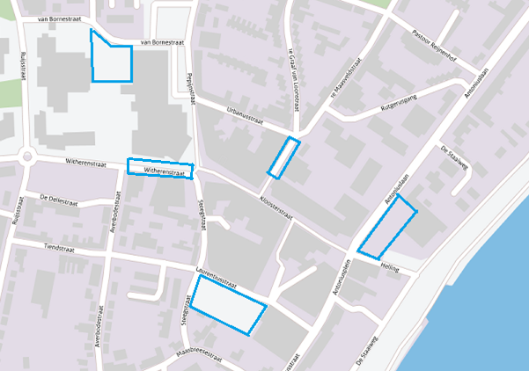
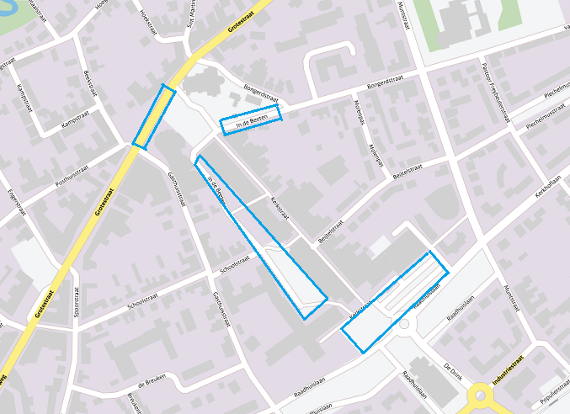
Blerick en Tegelen
Wens blauwe zone ondernemers voor betere bereikbaarheid
Locaties gezamenlijk bepaald:
Nog nadere afstemming over maximale parkeerduur (2-4 uur)
Ontheffingen in blauwe zone o.b.v. dezelfde regeling betaald parkeren
1e auto €60, 2e auto €120 bewoners
1e auto €70, 2e auto €140 ondernemers
Beperkte handhaving → Overleg met ondernemers over evt. rol in handhaving
Risico’s:
Verschuiving parkeerdruk
Door beperkte handhaving mogelijk minder effectief
Periodieke monitoring effecten
Z.s.m. vervolgafspraak voor “fine-tuning”

Slide 4
Wijken centrum Venlo
Objectieve parkeerdrukmeting
In straten dicht tegen betaald parkeergebied aan hoge parkeerdruk
Enquêtes door wijkraden
In straten met hoge parkeerdruk behoefte aan regulering
Advies wijkraden
Stel grote blauwe zone in
Adviezen parkeerexperts
Beleidskader
Binnen 400 meter van grote parkeerlocaties betaald parkeren
Op basis hiervan 3 scenario’s uitgewerkt:
Beperkte uitbreiding betaald parkeren
Beperkte uitbreiding betaald parkeren i.c.m. blauwe zone
Blauwe zone conform advies wijkraden

Slide 5
Scenario 1
Beperkte uitbreiding betaal parkeren (volmaken 400 meter rondom parkeergarages)
Voordelen:
Oplossing parkeerprobleem in de straten met hoogste parkeerdruk
In lijn met resultaten enquête
Inkomsten vs. handhavingskosten
Nadelen:
Verschuiving parkeerdruk
Geen oplossing noordzijde

Slide 6
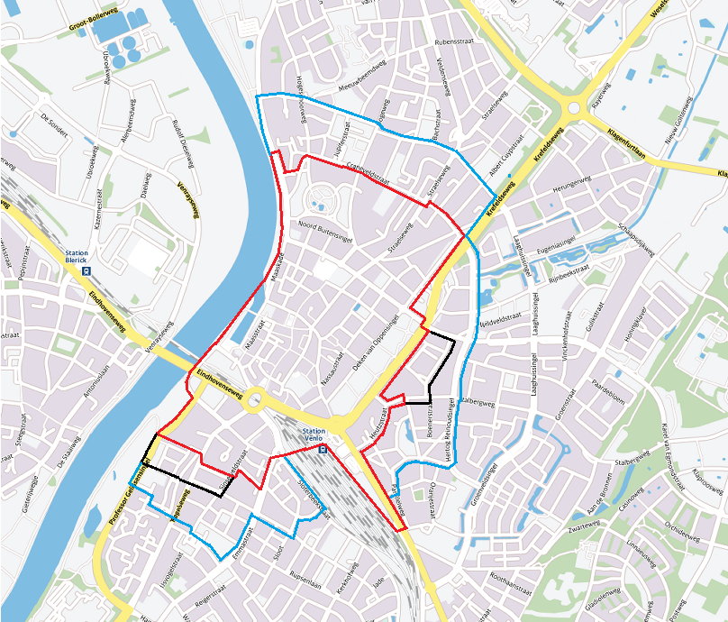
Scenario 2
Beperkte uitbreiding betaald parkeren i.c.m. blauwe zone
Voordelen:
Oplossing voor problemen in straten met hoge parkeerdruk
Door combinatie met blauwe zone minder risico op verplaatsen parkeerdruk
Grotendeels in lijn parkeeronderzoek, enquêtes en advies wijkraden
Mogelijkheid om inkomsten betaald parkeren inzetten voor handhaving blauwe zone
Nadelen:
Ook regulering in straten waar geen draagvlak is voor parkeerregulering → onbegrip

Slide 7
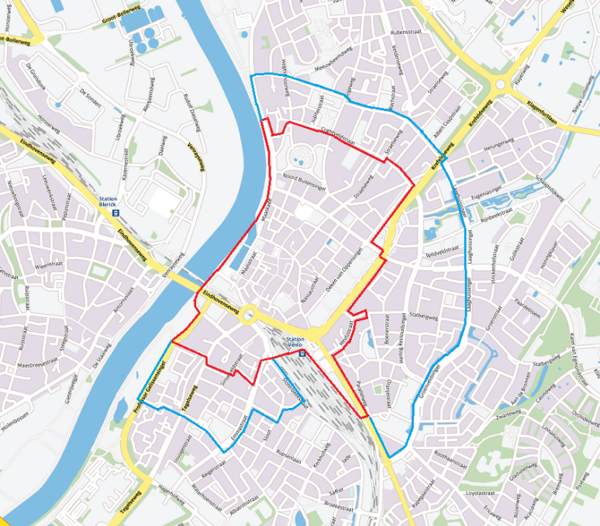
Scenario 3
Blauwe zone conform advies wijkraden
Voordelen:
Groot gebied waardoor minder risico op verplaatsen parkeerdruk
Blauwe zone lijkt “vriendelijker”
Nadelen:
Groot gebied past niet bij beeld parkeerdrukmeting en enquête
Onbegrip door invoering regulering in straten waar geen probleem is
Grote blauwe zone kost veel aan handhaving, zonder beschikbare dekking

Slide 8
Conclusie
Op basis van intensief traject en analyse heeft scenario 2 de meeste voordelen en de minste risico’s
Kosten en mogelijkheden voor bewoners gelijk aan betaald parkeergebied incl. bezoekersregeling
Moitoren effecten zeer belangrijk i.v.m. beperkte ervaringen blauwe zone in woonwijken
Nadere afstemming nodig over maximale parkeerduur i.r.t. aanwezige ondernemingen etc.
Komende tijd intensive communicatie en nadere afstemming met belanghebbenden
Uitrol maatregelen april 2017

